Slide 1
BÁO CÁO TIẾN ĐỘ GIỮA KỲ · MÔN MÁY HỌC
Dự đoán nồng độ bụi mịn PM2.5 tại Bắc Kinh
PM2.5
Đề tài số 10: Beijing Multi-Site Air Quality
Nhóm 10 · Lớp DCT124C3
GVHD: TS. Đỗ Như Tài
Trường Đại học Sài Gòn · Khoa CNTT · 11/2026

Slide 2
Thông tin đề tài và thành viên
Đề tài: Beijing Multi-Site Air Quality, dự đoán PM2.5 giờ t+1 (hồi quy)
Mã nguồn: github.com/bjruly/sgu_finalproject_machinelearning_2026-2027
Họ và tên | MSSV | Vai trò | Nhiệm vụ theo proposal
Trần Lê Gia Bảo | 3124411038 | Nhóm trưởng | Điều phối, pipeline, chia dữ liệu theo thời gian, Gradient Boosting
Tô Thành Nhân | 3124411198 | Thành viên | Tải và mô tả dữ liệu, EDA, trực quan hóa
Đào Hữu Tài | 3124411261 | Thành viên | Tiền xử lý, đặc trưng, baseline Linear Regression và Persistence
Huỳnh Nhật Quang | 3124411245 | Thành viên | Random Forest, tinh chỉnh siêu tham số mô hình cây
Nguyễn Thanh Tuấn | 3124411337 | Thành viên | Đánh giá test, phân tích sai số, importance, README

Slide 3
Giới thiệu bài toán
Bối cảnh, mục tiêu, câu hỏi
Input / Output
Bụi mịn PM2.5 ảnh hưởng trực tiếp đến sức khỏe. Dự đoán chính xác nồng độ ở giờ kế tiếp giúp cảnh báo sớm và bổ sung dữ liệu cho trạm bị thiếu.
Loại bài toán: hồi quy có giám sát trên chuỗi thời gian nhiều trạm
Input: PM2.5 và 5 chất ô nhiễm khác, 5 biến khí tượng, trạm, thời gian, lag và trung bình trượt của PM2.5
Output: PM2.5 tại giờ t+1 của cùng trạm (µg/m³)
Độ đo: MAE, RMSE (chính), R²
Mốc tham chiếu: Persistence, PM2.5(t+1) = PM2.5(t)
CH1: Random Forest và Gradient Boosting cải thiện bao nhiêu so với baseline tuyến tính?
CH2: Nhóm đặc trưng nào (lag, khí tượng, chất ô nhiễm khác) đóng góp nhiều nhất?
CH3: Sai số thay đổi thế nào theo trạm, mùa và các đợt ô nhiễm cao?

Slide 4
Mô tả dữ liệu
12
420.768
412.017
2,08%
trạm quan trắc
dòng giờ (2013–2017)
mẫu có nhãn
PM2.5 bị thiếu (8.739)
Nguồn và cấu trúc
Biến mục tiêu PM2.5
UCI, Chen (2017), giấy phép CC BY 4.0
Mỗi trạm 35.064 dòng, không thiếu giờ, không trùng khóa station-datetime
18 cột gốc (số thứ tự, thời gian, 6 chất ô nhiễm, 5 khí tượng, hướng gió, trạm), thêm cột datetime
Không dùng data.csv, test.csv (OHLCV) trong thư mục raw
Lệch phải: trung bình 79,79 > trung vị 55
P95 = 242; P99 = 370; có 953 giá trị ≥ 500; lớn nhất 999
Tỷ lệ thiếu theo trạm: 1,09% (Wanliu) đến 2,72% (Huairou)
Train/Val: 360.954 mẫu (đến 31/08/2016); Test: 51.063 mẫu (từ 01/09/2016)

Slide 5
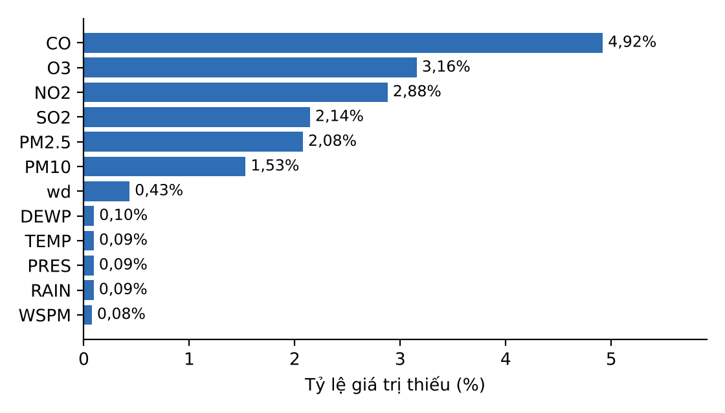
EDA: giá trị thiếu
Nhận xét
74.027 ô thiếu trên các cột đo
Thiếu nhiều nhất: CO 4,92%, O3 3,16%, NO2 2,88%, SO2 2,14%, PM2.5 2,08%
Khí tượng thiếu rất ít, khoảng 0,1%
Thiếu thành khoảng dài: CO tại Dongsi mất 1.517 giờ liên tiếp (11/06 đến 13/08/2013); PM2.5 tại Aotizhongxin mất 343 giờ (17/12 đến 31/12/2014)
Hệ quả: không forward-fill tùy ý mà phải giới hạn số giờ điền
Tỷ lệ giá trị thiếu theo cột

Slide 6
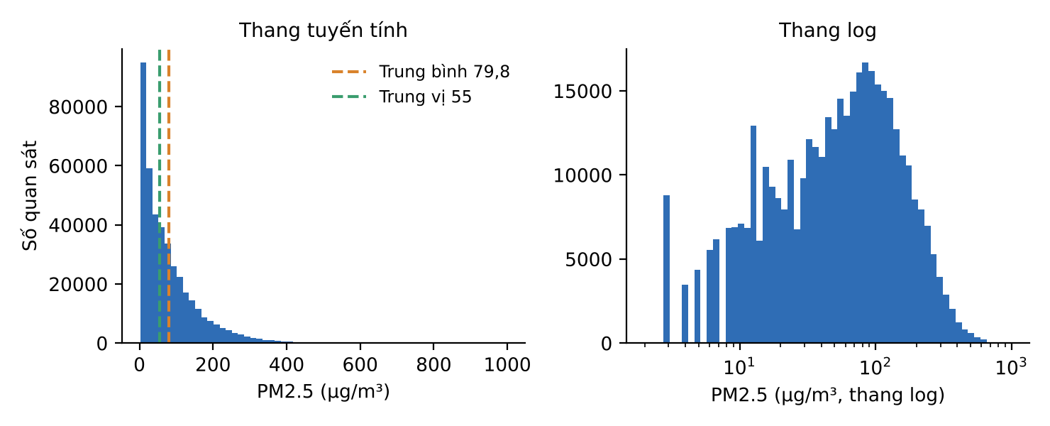
EDA: phân bố PM2.5
Phân bố lệch phải, đuôi dài; thang log giúp quan sát rõ phần giá trị cao (Hình trên: thang tuyến tính và thang log)
Không có giá trị âm; trung bình (79,79) cao hơn trung vị (55) vì các đợt ô nhiễm nặng kéo đuôi phải
Nhóm giữ nguyên các đợt cao, vì đây chính là hiện tượng cần dự đoán

Slide 7
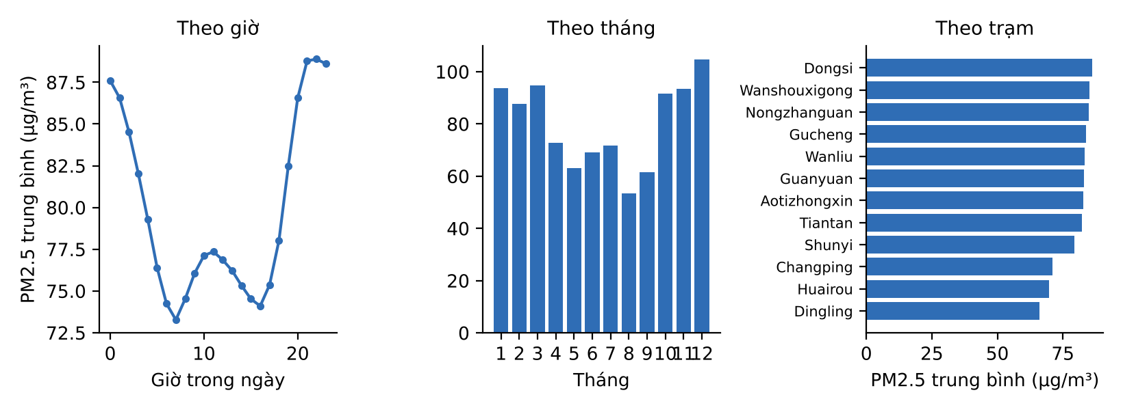
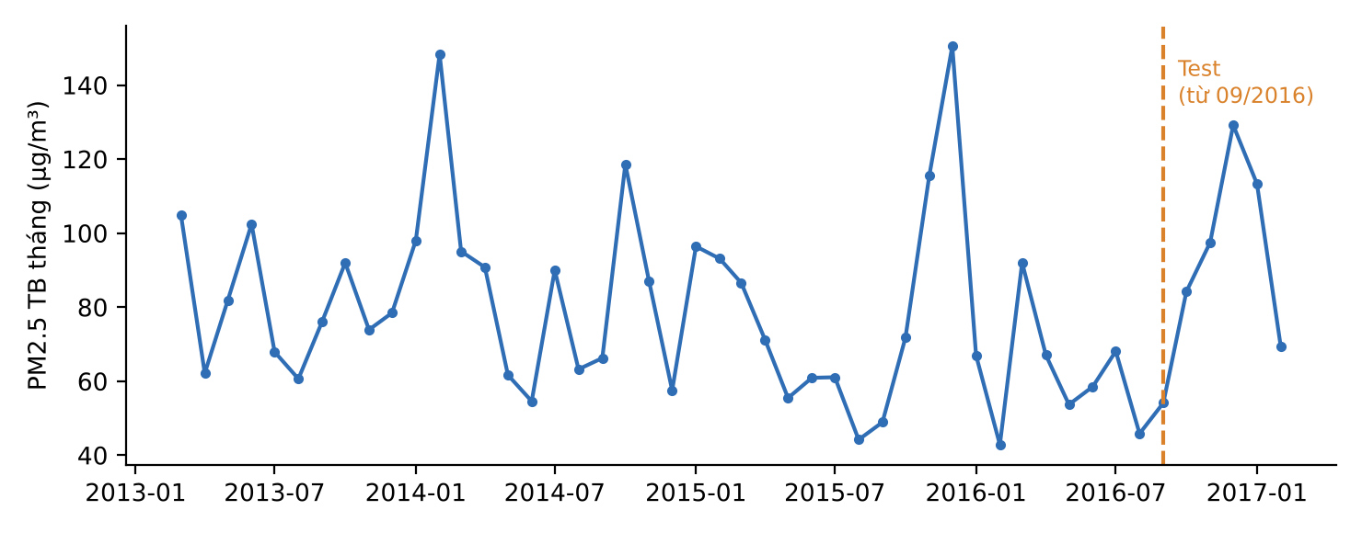
EDA: quy luật theo thời gian và trạm
Phát hiện chính
Mùa: đông 95,48; thu 82,33; xuân 76,97; hè 64,67 µg/m³
Trạm: Dingling 66,0; Huairou 69,6; Changping 71,1 thấp hơn các trạm còn lại (khoảng 80 đến 86)
Test: từ 09/2016 nằm hoàn toàn trong mùa thu–đông, nên điểm số cao hơn là có lý do

Slide 8
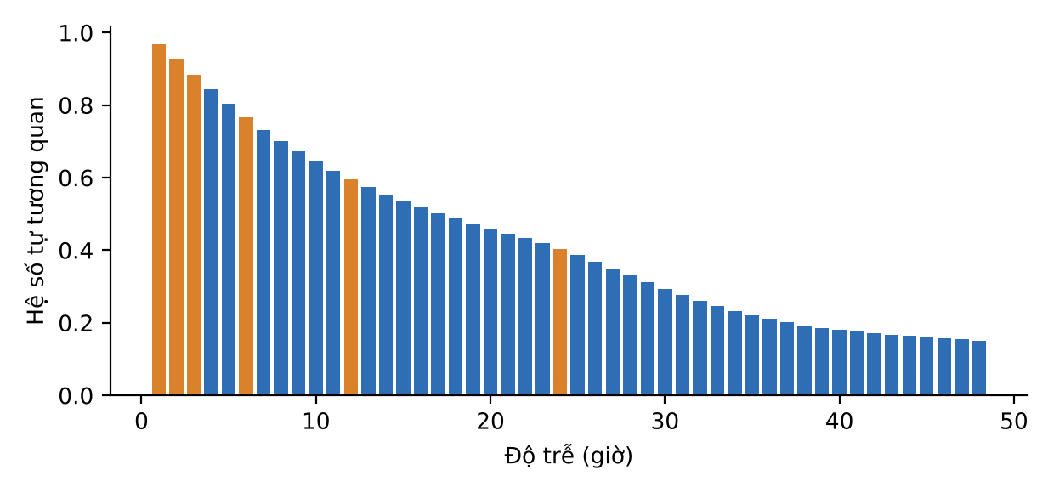
EDA: tương quan và tự tương quan
Ý nghĩa
Tương quan Pearson: PM10 0,884; CO 0,790; NO2 0,667; tốc độ gió −0,272
Lag 1 = 0,969: giải thích vì sao Persistence đã rất mạnh
Chọn lag 1, 2, 3, 6, 12, 24 giờ làm đặc trưng
Lưu ý: tương quan tuyến tính, không phải nhân quả
Tự tương quan của PM2.5, các lag được chọn tô cam
Lag (giờ) | 1 | 2 | 3 | 6 | 12 | 24
Tự tương quan | 0,969 | 0,926 | 0,883 | 0,767 | 0,596 | 0,404

Slide 9
EDA: ảnh hưởng của gió
Nhận xét
Hướng gió: PM2.5 cao nhất khi gió đông và đông nam (ESE 102,0; E 101,7; ENE 97,8)
Thấp nhất khi gió tây bắc (NW 51,4; NNW 53,6; WNW 56,4)
Tốc độ gió càng lớn thì PM2.5 càng thấp: từ khoảng 103 xuống 26 µg/m³
Vì vậy giữ cả TEMP, WSPM, hướng gió làm đặc trưng

Slide 10
EDA: hai giá trị PM2.5 cần xác minh
999 tại Wanshouxigong (08/02/2016 02:00)
844 tại Nongzhanguan (05/05/2013 12:00)
Các giờ lân cận cũng rất cao: 826, 857, 748
10 trên 12 trạm cùng ghi trên 500 µg/m³ lúc đó
Nhiều khả năng là đợt ô nhiễm diện rộng, nhưng chưa loại trừ được khả năng 999 là giá trị bão hòa của thiết bị
Đỉnh đơn lẻ: 194 lúc 11:00 và 216 lúc 13:00
Giá trị cao nhất của 11 trạm còn lại cùng giờ là 258
Đáng ngờ hơn trường hợp 999
Quyết định hiện tại: giữ nguyên cả hai, không cắt ngưỡng, không winsorize; sẽ xác minh với tài liệu nguồn và làm phân tích độ nhạy (có/không có điểm này).

Slide 11
Tiền xử lý dữ liệu
Vấn đề | Cách xử lý đã triển khai
Missing của target | Không điền; loại các dòng không có PM2.5 giờ t+1, còn 412.017 mẫu có nhãn
Missing của đặc trưng | Forward-fill tối đa 6 giờ theo từng trạm; phần còn lại điền trung vị học trên train; thêm cờ báo thiếu cho mọi đặc trưng số; wd thiếu gán Unknown
Ngoại lệ | Giữ nguyên các đợt PM2.5 cao; đánh dấu 999 và 844 để xác minh
Mã hóa | One-Hot cho station và wd; sin/cos cho giờ, tháng, thứ trong tuần
Chuẩn hóa | StandardScaler chỉ cho Linear Regression, fit trên train từng fold; mô hình cây không cần
Cột No | Bỏ, không dùng làm đặc trưng
Nguyên tắc xuyên suốt: mọi thống kê chỉ học từ phần huấn luyện, mọi đặc trưng chỉ dùng thông tin từ quá khứ.

Slide 12
Xây dựng đặc trưng (27 đặc trưng)
Đặc trưng theo proposal | Trạng thái
PM2.5 lag 1, 2, 3, 6, 12, 24 giờ | Đã có
Trung bình trượt 6 và 24 giờ (tính trên các giờ trước t) | Đã có
Giờ, tháng, thứ trong tuần | Đã có dạng sin/cos
station, wd (One-Hot) | Đã có
Độ lệch so với trung bình trượt | Chưa có, dự kiến bổ sung
Lag của các biến khí tượng chính | Chưa có, dự kiến bổ sung
Cờ cuối tuần | Chưa có
Cấu thành 27 đặc trưng
11 biến đo tại giờ t
6 lag của PM2.5
2 trung bình trượt
6 đặc trưng sin/cos thời gian
2 biến phân loại (station, wd)
Mọi lag và rolling tính riêng từng trạm

Slide 13
Mã nguồn: tạo target và đặc trưng
src/features.py · add_features()
Điểm chính
grouped = result.groupby("station", sort=False)
next_pm25 = grouped["PM2.5"].shift(-1)
result[TARGET_COLUMN] = next_pm25.where(
next_is_one_hour_later)
# forward-fill SAU khi đã tạo target, tối đa 6 giờ
result[predictor_columns] = (
result.groupby("station", sort=False)[predictor_columns]
.ffill(limit=ffill_limit))
pm25 = result.groupby("station", sort=False)["PM2.5"]
for lag in PM25_LAGS: # 1, 2, 3, 6, 12, 24
result[f"PM2.5_lag_{lag}"] = pm25.shift(lag)
for window in ROLLING_WINDOWS: # 6, 24
result[f"PM2.5_rolling_mean_{window}"] = pm25.transform(
lambda v: v.shift(1)
.rolling(window, min_periods=window).mean())
Target: PM2.5 giờ kế tiếp của cùng trạm, tạo trước khi fill
Fill: tối đa 6 giờ, riêng từng trạm
Lag và rolling: dùng shift nên chỉ nhìn về quá khứ
Notes:
Đoạn mã rút gọn từ src/features.py · add_features() (bỏ phần kiểm tra đầu vào và docstring).

Slide 14
Mã nguồn: bộ tiền xử lý
src/features.py · build_preprocessor()
Điểm chính
numeric_steps = [
("imputer", SimpleImputer(strategy="median"))]
if scale:
numeric_steps.append(("scaler", StandardScaler()))
categorical_pipeline = Pipeline(steps=[
("imputer", SimpleImputer(strategy="constant",
fill_value="Unknown")),
("onehot", OneHotEncoder(handle_unknown="ignore")),
])
return ColumnTransformer(transformers=[
("numeric", Pipeline(steps=numeric_steps),
NUMERIC_FEATURES),
("numeric_missing", MissingIndicator(features="all"),
NUMERIC_FEATURES),
("categorical", categorical_pipeline,
CATEGORICAL_FEATURES),
], remainder="drop")
Trung vị học trên train khi fit, thêm cờ thiếu cho mọi đặc trưng số
One-Hot cho station và wd, giá trị thiếu thành Unknown
scale=True chỉ dùng cho Linear Regression
Notes:
Đoạn mã rút gọn từ src/features.py · build_preprocessor() (bỏ phần kiểm tra đầu vào và docstring).

Slide 15
Biện pháp chống rò rỉ dữ liệu
1
Tạo target trước khi fill: PM2.5(t+1) được dịch trong từng trạm trước forward-fill, nên giá trị điền không làm lộ nhãn
2
Chia theo thời điểm của nhãn: Dùng target_datetime nên nhãn của giai đoạn test không lọt vào mẫu train ở giờ t liền trước
3
Các trạm cùng phía: Các trạm có cùng thời điểm nhãn luôn nằm cùng phía của mỗi fold, tránh rò rỉ chéo giữa các trạm
4
Pipeline fit theo fold: Imputer, encoder và scaler đóng gói trong pipeline và chỉ fit trên phần train của từng fold
5
Kiểm thử tự động: Thư mục tests/ kiểm tra nạp dữ liệu, chia thời gian, tạo đặc trưng và tính toàn vẹn pipeline

Slide 16
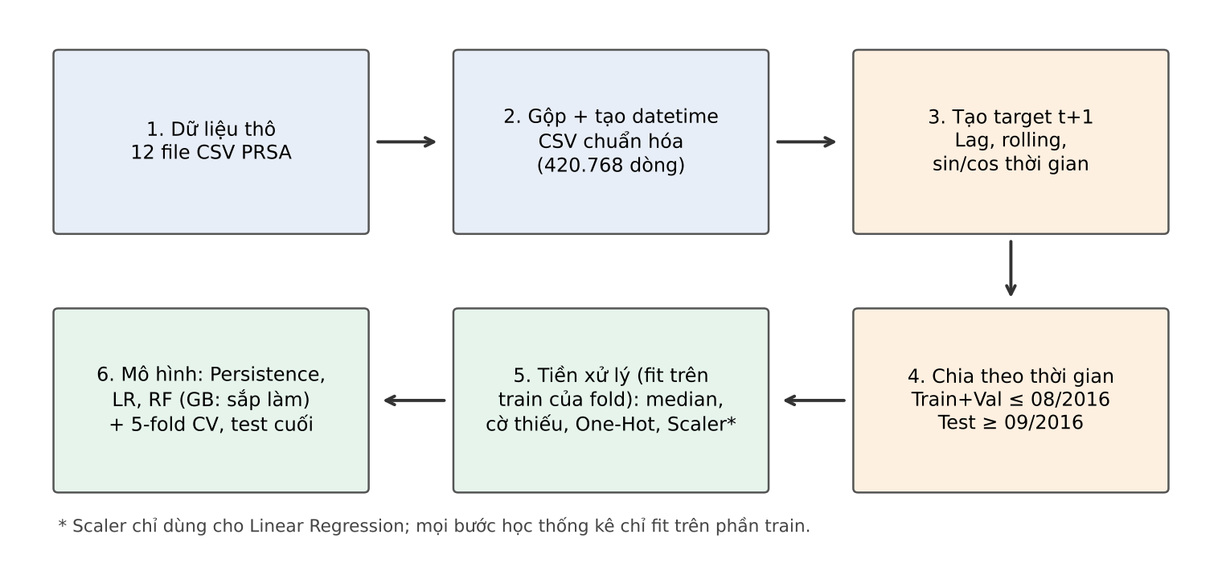
Pipeline học máy
Sáu bước: dữ liệu thô 12 file CSV, gộp và tạo datetime, tạo target t+1 cùng lag và rolling, chia theo thời gian, tiền xử lý fit trên từng fold, huấn luyện và đánh giá. Mọi mô hình dùng chung một dữ liệu, một bộ đặc trưng, một cách chia fold và một hàm đo để so sánh công bằng.

Slide 17
Các mô hình đã lựa chọn
Mô hình | Vai trò | Cấu hình | Trạng thái
Persistence | Mốc tham chiếu | PM2.5(t+1) = PM2.5(t); nếu thiếu dùng trung vị train | Đã đánh giá CV và test
Linear Regression | Baseline | Tiền xử lý có StandardScaler + LinearRegression; biến thể cắt dự đoán âm về 0 | Đã đánh giá CV và test
Random Forest | So sánh 1 | n_estimators=20, max_depth=16, min_samples_leaf=5, max_features=0,7, random_state=42 (chưa tinh chỉnh) | Đã CV; chưa đánh giá test
Gradient Boosting | So sánh 2 | Dự kiến HistGradientBoostingRegressor nếu bản chuẩn quá chậm trên hơn 360 nghìn mẫu | Chưa triển khai
Cả bốn mô hình dùng chung bộ tiền xử lý; chọn mô hình theo RMSE trung bình validation, test chỉ để báo cáo.

Slide 18
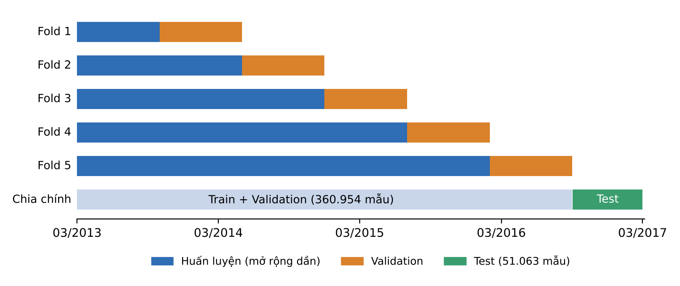
Thiết kế thực nghiệm
Chia theo thời gian, không xáo trộn: train+val 360.954 mẫu, test 51.063 mẫu
Validation: TimeSeriesSplit expanding-window 5 fold, train tăng từ khoảng 60 đến 301 nghìn mẫu, mỗi fold validation khoảng 60 nghìn
Độ đo: MAE, RMSE, R²; báo cáo trung bình và độ lệch chuẩn 5 fold
Chọn mô hình: RMSE trung bình validation, có xét độ ổn định
Tinh chỉnh (kế hoạch): RandomizedSearchCV + TimeSeriesSplit
Tái lập: random_state=42, ghi experiment_log.csv
Lưu ý về tập test
Test nằm hoàn toàn trong mùa thu–đông, PM2.5 trung bình 92,2 so với 78,0 ở train/validation. Vì vậy kết quả test cần đọc theo từng tháng, không chỉ nhìn một con số tổng.

Slide 19
Mã nguồn: chia dữ liệu theo thời gian
src/data_loader.py · time_split(), cv_folds()
Điểm chính
split_column = "target_datetime"
timestamps = pd.to_datetime(data[split_column])
boundary = pd.Timestamp(test_start) # 2016-09-01
train_validation = data.loc[timestamps < boundary]
test = data.loc[timestamps >= boundary]
...
unique_timestamps = np.sort(timestamps.unique())
splitter = TimeSeriesSplit(n_splits=n_splits) # 5 fold
for tr_idx, va_idx in splitter.split(unique_timestamps):
train_times = unique_timestamps[tr_idx]
validation_times = unique_timestamps[va_idx]
...
# tests/test_integration.py
assert train_times.isdisjoint(validation_times)
assert max(train_times) < min(validation_times)
Chia theo thời điểm của nhãn, không xáo trộn
Mọi trạm cùng một timestamp luôn nằm cùng một phía
Có kiểm thử xác nhận train luôn trước validation
Notes:
Đoạn mã rút gọn từ src/data_loader.py · time_split(), cv_folds() (bỏ phần kiểm tra đầu vào và docstring).

Slide 20
Kết quả validation (5 fold)
Mô hình | MAE | RMSE | R²
Persistence | 10,42 ± 1,45 | 19,97 ± 2,73 | 0,9318 ± 0,0169
Linear Regression | 10,74 ± 1,54 | 19,29 ± 2,62 | 0,9363 ± 0,0156
LR (cắt âm về 0) | 10,63 ± 1,51 | 19,22 ± 2,62 | 0,9368 ± 0,0155
Random Forest (ban đầu) | 10,53 ± 2,54 | 20,17 ± 5,56 | 0,9309 ± 0,0260
Trung bình ± độ lệch chuẩn 5 fold, 300.696 dự đoán out-of-fold; MAE và RMSE tính bằng µg/m³.
LR RMSE thấp nhất: 19,29, thấp hơn Persistence 3,4%, nhưng MAE lại cao hơn 3,0%.
RF ban đầu: MAE gần Persistence, nhưng RMSE cao nhất và độ lệch chuẩn gấp đôi, chủ yếu do fold 1.

Slide 21
Kết quả theo từng fold
Nhận xét
Fold 1: RF kém nhất (29,89 so với 23,39 của LR)
Fold 2–5: RF tốt hơn cả hai mốc, RMSE TB 17,74 và MAE 9,42, thấp hơn LR 2,9% và 6,9%
Giả thuyết: fold 1 chỉ học trên 7 tháng (03–09/2013, chưa thấy mùa đông); cây không ngoại suy được ngoài miền đã thấy. Cần kiểm chứng thêm

Slide 22
Kết quả trên tập test (baseline)
Test (51.063 mẫu) | MAE | RMSE | R²
Persistence | 11,59 | 23,11 | 0,9453
Linear Regression | 11,35 | 21,80 | 0,9513
LR (cắt âm về 0) | 11,29 | 21,75 | 0,9516
Nhận xét
LR tốt hơn Persistence ở cả hai độ đo: MAE thấp hơn 2,0%, RMSE thấp hơn 5,7%
Sai số test cao hơn validation, phù hợp vì test nằm trong mùa thu–đông
Chưa dùng test cho RF và GB; sẽ đánh giá một lần sau khi chốt cấu hình
Nguyên tắc: tập test chỉ dùng để báo cáo, không dùng để chọn hay chỉnh cấu hình. Hiện mới có kết quả test của hai baseline, và không siêu tham số nào được chọn dựa trên test.

Slide 23
Sai số test theo tháng
Tháng | Số mẫu | MAE P | MAE LR | RMSE P | RMSE LR
09/2016 | 8.209 | 7,35 | 7,79 | 12,46 | 12,58
10/2016 | 8.665 | 8,92 | 9,15 | 15,98 | 15,37
11/2016 | 8.609 | 11,95 | 11,22 | 20,83 | 19,29
12/2016 | 8.852 | 15,75 | 14,92 | 29,20 | 27,16
01/2017 | 8.886 | 15,27 | 14,76 | 32,16 | 30,53
02/2017 | 7.842 | 9,70 | 9,76 | 20,57 | 19,27
P = Persistence, LR = Linear Regression. Sai số tập trung vào tháng 12 và tháng 1, RMSE của LR thấp hơn Persistence từ tháng 10 đến tháng 2.

Slide 24
Sai số theo mùa (validation)
Nhận xét (CH3)
Mùa đông khó nhất: RMSE 26,61 (Persistence) và 25,48 (LR)
Mùa hè dễ nhất: RMSE 14,22 và 13,99
Số mẫu mỗi mùa khoảng 69 đến 78 nghìn, nên so sánh công bằng
LR thấp hơn Persistence ở cả 4 mùa về RMSE, nhưng MAE cao hơn

Slide 25
Sai số theo mức PM2.5 thực tế
Mức PM2.5 | Số mẫu | MAE P | MAE LR | RMSE P | RMSE LR | Residual LR
0–35 | 112.846 | 5,53 | 6,86 | 12,41 | 12,53 | −1,34
35–75 | 72.798 | 9,79 | 9,66 | 16,86 | 16,09 | −2,89
75–115 | 46.434 | 12,22 | 11,43 | 19,44 | 18,00 | −0,45
115–150 | 24.698 | 14,32 | 13,39 | 22,65 | 20,83 | 2,11
150–250 | 30.572 | 17,46 | 16,92 | 27,67 | 25,92 | 6,40
> 250 | 13.348 | 25,74 | 28,05 | 47,45 | 48,06 | 18,98
Nhận xét
Sai số tăng theo mức PM2.5
Nhóm > 250: RMSE gần 48; LR dự đoán thấp trung bình 19,0 (Persistence 7,9)
Mức thấp: MAE của LR cao hơn Persistence 24%
Residual = thực tế − dự đoán; dương nghĩa là dự đoán thấp hơn thực tế.

Slide 26
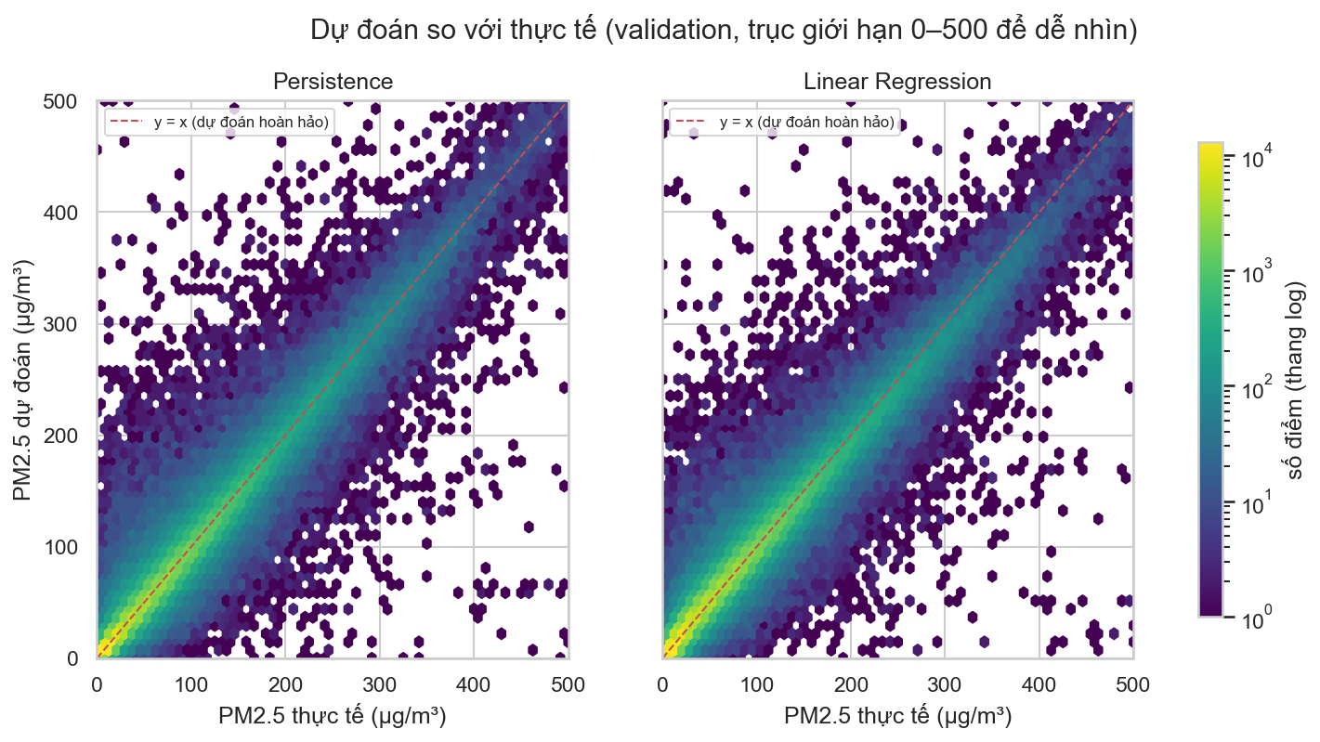
Dự đoán so với thực tế (validation)
Nhận xét
Phần lớn điểm tập trung quanh đường chéo (dự đoán gần thực tế)
Ở mức cao điểm tản rộng hơn; residual dương cho thấy mô hình dự đoán thấp
Trục giới hạn 0–500 µg/m³ để dễ quan sát
Giữa các trạm sai số khá đồng đều: RMSE của LR từ 17,55 (Huairou) đến 20,46 (Wanshouxigong)

Slide 27
Mức đóng góp của các nhóm đặc trưng (CH2)
Nhận xét
Permutation importance theo nhóm, trên 30.000 dòng của fold 5 (RMSE gốc 17,76), lặp 5 lần
PM2.5(t) chi phối mô hình tuyến tính
Hệ số lag 1 âm: mô hình dùng xu hướng tăng/giảm so với giờ trước
Trạm gần như không đóng góp
Chưa áp dụng cho mô hình cây

Slide 28
Nhận xét ban đầu
1. Persistence rất mạnh: R² xấp xỉ 0,93 chỉ nhờ lặp lại giá trị giờ trước (lag 1 = 0,969); LR chỉ cải thiện RMSE 3,4% (validation) và 5,7% (test)
2. LR thắng RMSE, không thắng MAE: Bình phương tối thiểu ưu tiên giảm sai số lớn ở đợt ô nhiễm cao hơn sai số nhỏ ở mức thấp
3. RF ban đầu chưa vượt baseline: RMSE 20,17 so với 19,29 trên 5 fold, nhưng vượt cả hai mốc ở fold 2–5; chưa kết luận được CH1
4. Dự đoán thấp ở đợt nặng: Residual dương và tăng theo mức PM2.5 (CH3): hạn chế chính cần cải thiện
5. CH2 với mô hình tuyến tính: PM2.5 hiện tại quan trọng nhất, rồi lag/rolling, khí tượng; sẽ kiểm tra lại với mô hình cây

Slide 29
Đánh giá tiến độ
Đã hoàn thành
Khó khăn và hạn chế
Repository, README, cấu trúc thư mục
EDA đầy đủ 12 trạm, nhật ký EDA, bảng kết luận
Dữ liệu chuẩn hóa và pipeline chống rò rỉ, có bộ pytest
Persistence và Linear Regression: CV, test, phân tích sai số theo mùa, mức PM2.5, tháng, importance
Random Forest: 5-fold CV cấu hình ban đầu
Chưa có Gradient Boosting và chưa tinh chỉnh siêu tham số
Thiếu 3 đặc trưng so với proposal
Test lệch phân bố (chỉ thu–đông), khó so với validation
Kết quả không ổn định giữa các fold (đặc biệt RF fold 1)
Chưa xác minh hai điểm PM2.5 = 999 và 844
Nhánh Random Forest chưa hợp nhất vào nhánh chính

Slide 30
Kế hoạch hoàn thành đề tài
1
Chốt cấu hình; hợp nhất nhánh RF; cân nhắc bổ sung 3 đặc trưng
2
Hoàn thiện Random Forest trên cùng các fold
3
Gradient Boosting; RandomizedSearchCV + TimeSeriesSplit
4
Tổng hợp CV của 4 mô hình, khóa cấu hình
5
Đánh giá cuối trên test, một lần duy nhất
6
Phân tích cuối: residual, theo trạm/mùa/mức PM2.5, importance cây
7
Hoàn thiện báo cáo, slide; chạy lại pytest và notebook

